Slide 1
程序设计基础
(Python语言)
教育部大学计算机课程改革项目规划教材
Programming Design Basics (Python)
高等教育出版社

Slide 2
第6章 函数和递归
程序设计基础(Python语言)
Function and Recursive
高等教育出版社

Slide 3
本章重点
理解函数在程序设计中的作用
理解Python中函数调用和参数传递的过程
掌握使用函数减少代码重复性、增加程序模块化的方法
理解递归的概念并掌握递归的使用

Slide 4
6.1 函数定义
函数：完成特定功能的一个语句组，通过调用函数名来完成语句组的功能。
为函数提供不同的参数，可以实现对不同数据的处理
函数可以反馈结果

Slide 5
6.1 函数定义
分类：
  自定义函数：用户自己编写的
  系统自带函数： Python内嵌的函数（如abs()、eval()）、Python标准库中的函数（如math库中的sqrt()）、图形库中的方法（如myPoint.getX()）等

Slide 6
6.1 函数定义
使用函数目的：
  降低编程的难度
  代码重用
函数定义：使用def语句
def <name>(<parameters>):
<body>

Slide 7
6.1 函数定义
函数名name：任何有效的Python标识符
参数列表<parameters>：调用函数时传递给它的值
  参数个数大于等于零
  多个参数由逗号分隔
形式参数：定义函数时，函数名后面圆括号中的变量，简称“形参”。形参只在函数内部有效
实际参数：调用函数时，函数名后面圆括号中的变量，简称 “实参”。

Slide 8
6.1 函数定义
函数体<body>：函数被调用时执行的代码，由一个或多个语句组成。
函数调用的一般形式：
    <name>(parameters>)
举例：
  def add1(x):
  x = x + 1
  return x

Slide 9
6.1 函数定义
函数功能：将传给它的数值增1，返回增加后的值
return语句：结束函数调用，并将结果返回给调用者
return语句是可选的，可出现在函数体的任意位置
没有return语句，函数在函数体结束位置将控制权返回给调用方

Slide 10
6.1 函数定义
上例运行结果：
  >>> add1(1)
  2
函数接口：返回值和参数
函数传递信息主要途径：
  通过函数返回值的方式传递信息
  通过参数传递信息

Slide 11
6.2 示例程序: 生日快乐
例子1：编写一个程序打印“Happy Birthday”的歌词
标准的歌词：
  Happy Birthday to you!
  Happy Birthday to you!
  Happy Birthday, dear <insert-name>
  Happy Birthday to you!

Slide 12
6.2 示例程序: 生日快乐
方法1：使用四个print语句
  给Mike唱生日快乐歌的程序代码：
    print "Happy Birthday to you!"
    print "Happy Birthday to you!"
    print "Happy Birthday，dear Mike!"
    print "Happy Birthday to you!"

Slide 13
6.2 示例程序: 生日快乐
  运行结果：
    Happy Birthday to you!
    Happy Birthday to you!
    Happy Birthday，dear Mike!
    Happy Birthday to you!

Slide 14
6.2 示例程序: 生日快乐
方法2：使用函数来打印歌词的第一、二、四行
  定义函数happy()：
    >>> def happy():
      print "Happy birthday to you! “
  调用happy()结果：
      Happy birthday to you!

Slide 15
6.2 示例程序: 生日快乐
  定义函数实现为Mike打印生日歌的歌词：
    >>> def singMike():
      happy()
      happy()
      print "Happy birthday, dear Mike!"
      happy()

Slide 16
6.2 示例程序: 生日快乐
  调用singMike()结果：
      Happy birthday to you!
      Happy birthday to you!
      Happy birthday, dear Mike!
      Happy birthday to you!

Slide 17
6.2 示例程序: 生日快乐
例子2：写出给Mike和Lily唱生日歌的程序
  给Lily唱生日歌的程序
    >>> def singLily():
      happy()
      happy()
      print "Happy birthday, dear Lily!"
      happy()

Slide 18
6.2 示例程序: 生日快乐
  完整代码：
    singMike()
    print
    singLily()
  print用来在输出两段歌词之间打印一个空行

Slide 19
6.2 示例程序: 生日快乐
  运行结果：
    Happy birthday to you!
    Happy birthday to you!
    Happy birthday, dear Mike!
    Happy birthday to you!
    Happy birthday to you!
    Happy birthday to you!
    Happy birthday, dear Lily!
    Happy birthday to you!

Slide 20
6.2 示例程序: 生日快乐
例子3：简化程序，编写通用函数唱生日歌
    def sing(person):
    happy()
    happy()
    print "Happy birthday, dear", person + "!"
    happy()
  person参数：此变量在函数被调用时初始化

Slide 21
6.2 示例程序: 生日快乐
  sing()函数只需要在函数调用的时候提供名字作为参数
  给Mike和Lily打印歌词：
    >>> sing("Mike")
    Happy birthday to you!
    Happy birthday to you!
    Happy birthday, dear Mike!
    Happy birthday to you!

Slide 22
6.2 示例程序: 生日快乐
    >>> sing("Lily")
    Happy birthday to you!
    Happy birthday to you!
    Happy birthday, dear Lily!
    Happy birthday to you!

Slide 23
6.2 示例程序: 生日快乐
综合例子：利用sing()，为Mike、Lily和Elmer三个人唱生日歌
完整代码：
    # happy.py
    def happy():
    print "Happy birthday to you!"

Slide 24
6.2 示例程序: 生日快乐
    def sing(person):
    happy()
    happy()
    print "Happy birthday, dear", person + "!"
    happy()

Slide 25
6.2 示例程序: 生日快乐
    def main():
    sing("Mike")
    print
    sing("Lily")
    print
    sing("Elmer")
    main()

Slide 26
6.3 函数调用
函数调用执行的四个步骤：
  调用程序在调用处暂停执行
  函数的形参在调用时被赋值为实参
  执行函数体
  函数被调用结束，给出返回值

Slide 27
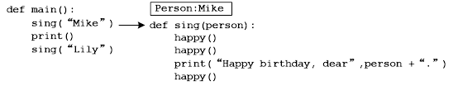
6.3 函数调用
分析上节生日歌词程序的main()中部分程序：
    sing("Mike")
    print
    sing("Lily")
sing() 参数person初始化的调用过程图：

Slide 28
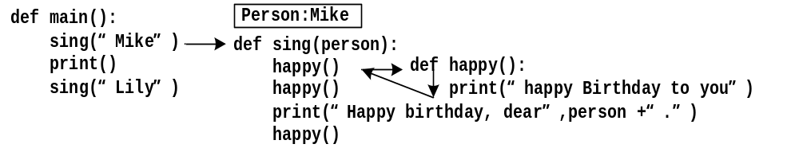
6.3 函数调用
happy()完整调用过程图：

Slide 29
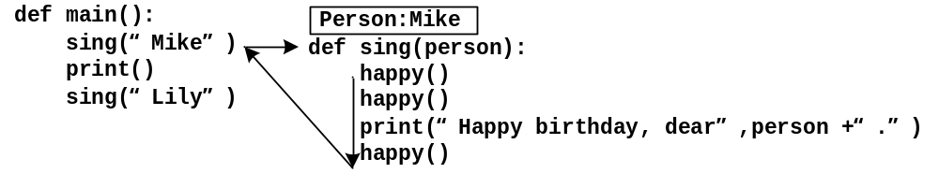
6.3 函数调用
sing()完整调用过程图：

Slide 30
6.4 函数的返回值
return语句：程序退出该函数，并返回到函数被调用的地方
return语句返回的值传递给调用程序
返回值有两种形式：
  返回一个值
  返回多个值

Slide 31
6.4 函数的返回值
无返回值的return语句等价于return None。
None是表示没有任何东西的特殊类型。
  def happy():
  print "Happy birthday to you!“
等价于：
  def happy():
  print "Happy birthday to you!"
  return None

Slide 32
6.4 函数的返回值
返回值可以是一个变量，也可以是一个表达式。
  def square(x):
  y = x * x
  return y
等价于：
  def square(x):
  return x * x

Slide 33
6.4 函数的返回值
调用square()函数：
  >>> square(2)
  4
  >>> print square(5)
  25

Slide 34
6.4 函数的返回值
调用square()函数：
  >>> x = 3
  >>> y = square(x)
  >>> print(y)
  9
  >>> print square(x) + square(4)
  25

Slide 35
6.4 函数的返回值
例子：应用square()函数编写程序计算两点之间的距离。
原理：给定两点坐标（x1,y1）和(x2,y2)，根据勾股定理，两点间距离公式为

Slide 36
6.4 函数的返回值
计算两点距离的函数代码：
  def distance(x1, y1, x2, y2):
  dist = math.sqrt(square(x1 - x2)
  + square(y1 - y2))
  return dist

Slide 37
6.4 函数的返回值
例子：应用distance()编写程序计算三角形的周长
代码：
  #triangle.py
  import math
  def square(x):
  return x * x

Slide 38
6.4 函数的返回值
  def distance(x1, y1, x2, y2):
  dist = math.sqrt(square(x1 - x2) + square(y1 - y2))
  return dist
  def isTriangle(x1, y1, x2, y2, x3, y3):
  flag = ((x1-x2)*(y3-y2)-(x3-x2)*(y1-y2))!=0
  return flag

Slide 39
6.4 函数的返回值
  def main():
  print "Please enter (x,y) of three points in turn："
  # 获取用户输入的三个坐标点
  x1, y1 = eval(raw_input("Point1: (x, y) = "))
  x2, y2 = eval(raw_input("Point2: (x, y) = "))
  x3, y3 = eval(raw_input("Point3: (x, y) = "))

Slide 40
6.4 函数的返回值
  # 判断三个点是否构成三角形
  if(isTriangle(x1, y1, x2, y2, x3, y3)):
  # 计算三角形周长
  perim = distance(x1, y1, x2, y2) + distance(x2, y2, x3, y3) + distance(x1, y1, x3, y3)
  print "The perimeter of the triangle is: {0:0.2f}".format(perim)
  else:
  print "This is not a triangle!"

Slide 41
6.4 函数的返回值
运行结果：
  Please enter (x,y) of three points in turn：
  Point1: (x, y) = 1,1
  Point2: (x, y) = 2,2
  Point3: (x, y) = 3,3
  This is not a triangle!

Slide 42
6.4 函数的返回值
运行结果：
  Please enter (x,y) of three points in turn：
  Point1: (x, y) = 0,0
  Point2: (x, y) = 1,0
  Point3: (x, y) = 0,1
  The perimeter of the triangle is: 3.41

Slide 43
6.4 函数的返回值
程序同一行语句中distance()被调用了三次，用来计算三角形的周长
使用函数解决了代码的复用问题

Slide 44
6.4 函数的返回值
使用return语句返回多个值
举例：计算两个数的加法和减法
计算函数：
  def sumDiff(x,y):
  sum = x + y
  diff = x - y
  return sum, diff

Slide 45
6.4 函数的返回值
完整代码：
  num1, num2 = eval(raw_input("Please enter two numbers (num1, num2) "))
  s, d = sumDiff(num1, num2)
  print "The sum is", s, "and the difference is", d
对于多返回值的函数，根据变量的位置来赋值
  s将获得return的第一个返回值sum
  d将获得第二个返回值diff

Slide 46
6.5 改变参数值的函数
函数通过参数与调用程序传递信息。
例子1：银行账户计算利率
  账户余额计算利息的函数：
    # addinterest1.py
    def addInterest(balance, rate):
    newBalance = balance * (1+rate)
    balance = newBalance

Slide 47
6.5 改变参数值的函数
  完整代码：
    def main():
    amount = 1000
    rate = 0.05
    addInterest(amount, rate)
    print amount
  理想效果：为余额1000的账户上增加5%，那么账户余额变为1050
  实际输出1000

Slide 48
6.5 改变参数值的函数
  注意：注意虽然形参和实参名字相同，但他们是不同的变量
  参数赋值使得addInterest()中变量amount和rate引用了实参的值

Slide 49
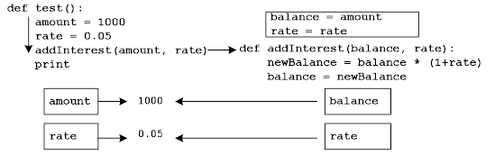
6.5 改变参数值的函数
  分析addInterest()的调用过程：

Slide 50
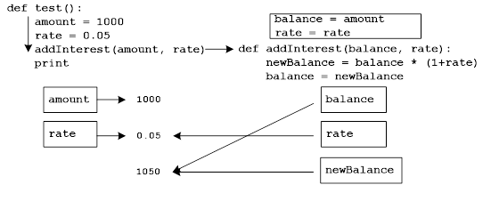
6.5 改变参数值的函数
  balance的赋值过程：

Slide 51
6.5 改变参数值的函数
  分析可知：函数的形参只接收了实参的值，给形参赋值并不影响实参。
  Python可以通过值来传递参数。
  方法：改变函数addInterest() 返回一个newBalance，用这个值更新test()中的amount

Slide 52
6.5 改变参数值的函数
  代码：
    # addinterest2.py
    def addInterest(balance, rate):
    newBalance = balance * (1+rate)
    return newBalance

Slide 53
6.5 改变参数值的函数
    def test():
    amount = 1000
    rate = 0.05
    amount = addInterest(amount, rate)
    print amount
    test()
  运行结果：
  1050.0

Slide 54
6.5 改变参数值的函数
例子2：处理多个银行帐户的程序
实现：
  用列表存储帐户余额信息
  列表中的第一个帐户余额：
    balances[0] = balances[0] * (1 + rate)
  下一个位置的值：
    balances[1] = balances[1] * (1 + rate)

Slide 55
6.5 改变参数值的函数
  对列表位置0,1,… ,length－1 的值使用循环进行余额计算
  代码：
    # addInterest3.py
    def addInterest(balances, rate):
    for i in range(len(balances)):
    balances[i] = balances[i] * (1+rate)

Slide 56
6.5 改变参数值的函数
    def test():
    amounts = [1000, 105, 3500, 739]
    rate = 0.05
    addInterest(amounts, rate)
    print amounts
    test()

Slide 57
6.5 改变参数值的函数
  运行结果：
    [1050.0, 110.25, 3675.0, 775.95]

Slide 58
6.5 改变参数值的函数
  函数不能修改变量本身（即amounts）
  Test()中amounts是一个包含四个整数类型值的列表对象，以实参的形式传递给函数addInterest()的形参balances。

Slide 59
6.5 改变参数值的函数
  函数不能修改变量本身（即amounts）
  test()中amounts是一个包含四个整数类型值的列表对象，以实参的形式传递给函数addInterest()的形参balances。

Slide 60
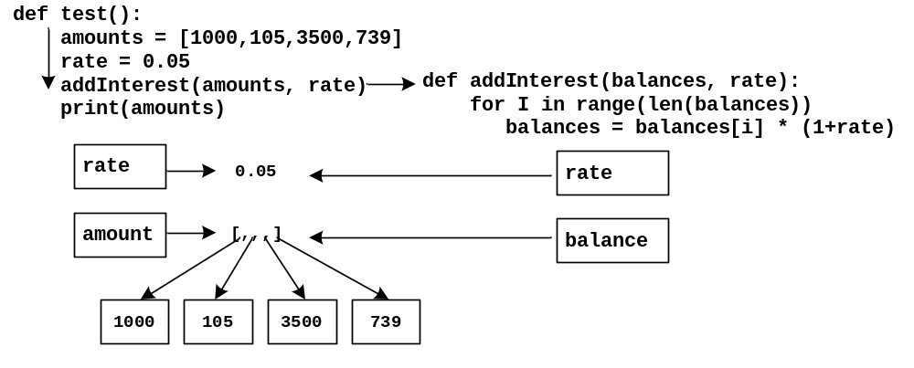
6.5 改变参数值的函数
  test()向函数addIntertest()传递列表参数图

Slide 61
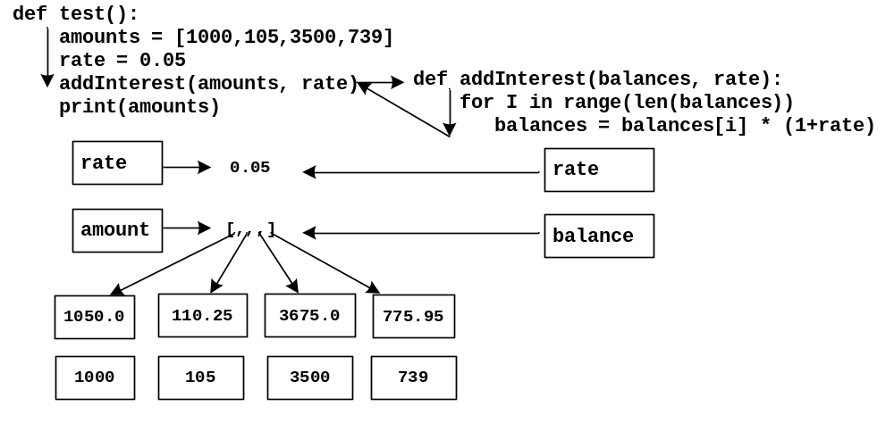
6.5 改变参数值的函数
  addIntertest()中列表被修改：从0到length-1范围执行循环，并更新balances的值

Slide 62
6.5 改变参数值的函数
  变量amounts没有改变，它仍然指向的是调用函数addInterest()之前同一个列表
  函数addInterest()结束时，存储在amounts中的列表存储了新的balances值
  旧值在Python垃圾数据回收的时候被清除掉

Slide 63
6.5 改变参数值的函数
总结：Python的参数是通过值来传递的
如果变量是可变对象（如列表或者图形对象），返回到调用程序后，该对象会呈现被修改后的状态。

Slide 64
6.6 函数和程序结构
函数可以简化程序，并且函数可以使程序模块化
用函数将较长的程序分割成短小的程序段，可以方便理解
程序例子：
    print "This program plots the growth of a 10-year investment."
    # 输入本金和利率
    principal = eval(raw_input("Enter the initial principal: "))
    apr = eval(raw_input("Enter the annualized interest rate: "))

Slide 65
6.6 函数和程序结构
    # 建立一个图表，绘制每一年银行帐户的增长数据
    for year in range(1, 11):
    principal = principal * (1 + apr)
    print "%2d" %year,
    # 计算星号的数量
    total = int(principal*4/1000)
    print "*" * total
    print " 0.0K 2.5K 5.0K 7.5K 10.0K"

Slide 66
6.6 函数和程序结构
将部分功能从程序中移出作为独立函数
  星号绘制函数
  def createTable(principal, apr):
  # 为每一年绘制星号的增长图
  for year in range(1, 11):
  principal = principal * (1 + apr)
  print "%2d"%year,
  total = caculateNum(principal)
  print "*" * total
  print " 0.0K 2.5K 5.0K 7.5K 10.0K"

Slide 67
6.6 函数和程序结构
  星号数量计算函数
  def caculateNum(principal):
  # 计算星号数量
  total= int(principal*4/1000.0)
  return total

Slide 68
6.6 函数和程序结构
  整体控制函数
  def main():
  print "This program plots the growth of a 10-year investment."
  principal = eval(raw_input("Enter the initial principal: "))
  apr = eval(raw_input("Enter the annualized interest rate: "))
  createTable(principal,apr)

Slide 69
6.6 函数和程序结构
整个程序可读性很强。使用函数的思想编写程序，可以大大增加程序的模块化程度
程序运行结果为：
  This program plots the growth of a 10-year investment.
  Enter the initial principal: 1000
  Enter the annualized interest rate: 0.2

Slide 70
6.6 函数和程序结构
  1 ****
  2 *****
  3 ******
  4 ********
  5 *********
  6 ***********
  7 **************
  8 *****************
  9 ********************
  10 ************************
  0.0K 2.5K 5.0K 7.5K 10.0K

Slide 71
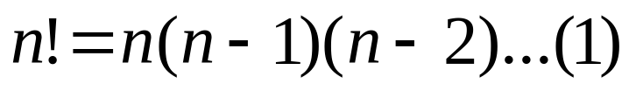
6.7 递归
6.7.1 递归的定义
递归：函数定义中使用函数自身的方法
经典例子：阶乘
举例：5！=5(4)(3)(2) =5 * 4！
推广： n!=n(n-1)!

Slide 72
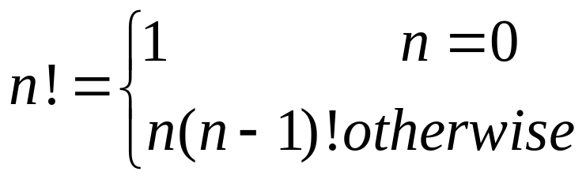
6.7 递归
6.7.1 递归的定义
阶乘的递归定义：
0的阶乘：定义为1
其他数字：定义为这个数字乘以比这个数字小1的数的阶乘

Slide 73
6.7 递归
6.7.1 递归的定义
递归不是循环
最后计算基例：0!。0!是已知值
递归定义特征 ：
  有一个或多个基例是不需要再次递归的；
  所有的递归链都要以一个基例结尾。

Slide 74
6.7 递归
6.7.2递归函数
通过一个累计器的循环计算阶乘
阶乘的递归定义函数 ：
  def fact(n):
  if n == 0:
  return 1
  else:
  return n * fact(n-1)

Slide 75
6.7 递归
6.7.2递归函数
运行递归函数fact()计算阶乘：
  >>> fact(4)
  24
  >>> fact(10)
  3628800

Slide 76
6.7 递归
6.7.2递归函数
递归每次调用都会引起新函数的开始
递归有本地值的副本，包括该值的参数
阶乘递归函数中：每次函数调用中的相关n值在中途的递归链暂时存储，并在函数返回时使用。

Slide 77
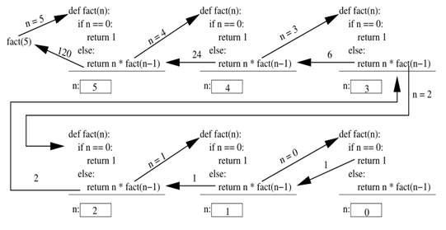
6.7 递归
6.7.2递归函数
5!的递归调用过程图

Slide 78
6.7 递归
6.7.3示例程序：字符串反转
Python列表有反转的内置方法
  方法1：字符串转换为字符列表，反转列表，列表转换回字符串
  方法2：递归

Slide 79
6.7 递归
6.7.3示例程序：字符串反转
此问题的IPO模式：
  输入：字符串
  处理：用递归的方法反转字符串
  输出：反转后的字符串
基本思想：把字符串看做递归对象

Slide 80
6.7 递归
6.7.3示例程序：字符串反转
将字符串分割成首字符和剩余子字符串
反转了剩余部分后把首字符放到末尾，整个字符串反转就完成了
字符串反转算法 ：
  def reverse(s):
  return reverse(s[1:]) + s[0]

Slide 81
6.7 递归
6.7.3示例程序：字符串反转
此算法运行结果出错 ：
  >>> reverse("Hello")
  Traceback (most recent call last):
  File "<pyshell#0>", line 1, in <module>
  reverse("Hello")
  File "C:\Python27\test.py", line 2, in reverse
  return reverse(s[1:]) + s[0]
  File "C:\Python27\test.py", line 2, in reverse
  return reverse(s[1:]) + s[0]

Slide 82
6.7 递归
6.7.3示例程序：字符串反转
  File "C:\Python27\test.py", line 2, in reverse
  return reverse(s[1:]) + s[0]
  File "C:\Python27\test.py", line 2, in reverse
  return reverse(s[1:]) + s[0]
  ...
  File "C:\Python27\test.py", line 2, in reverse
  return reverse(s[1:]) + s[0]
  RuntimeError: maximum recursion depth exceeded

Slide 83
6.7 递归
6.7.3示例程序：字符串反转
构造递归函数，需要基例
基例不进行递归，否则递归就会无限循环执行
Python在1000次调用之后，到达默认的“递归深度的最大值”，终止调用
此递归调用以字符串形式执行，设置基例为空串

Slide 84
6.7 递归
6.7.3示例程序：字符串反转
最终字符串反转代码：
  def reverse(s):
  if s == "":
  return s
  else:
  return reverse(s[1:]) + s[0]

Slide 85
6.7 递归
6.7.3示例程序：字符串反转
运行结果：
  >>> reverse("Hello")
  'olleH'

Slide 86
本章小结
本章主要内容
  函数的定义
  函数的作用
  函数传递信息途径
  递归

Slide 87
本章小结
本章介绍了函数的定义和用处，重点阐述了函数给程序传递信息的两个途径，理解形参和实参的作用，最后介绍了递归的原理和执行过程。

